Slide 1
Детский сад «Родничок» 2 младшая группа выпуск №1
Создатели журнала:
Слепнева Е.С.
Судакова М.Л.

Slide 2
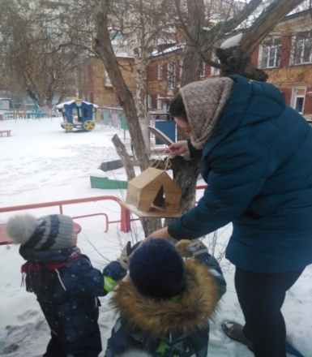
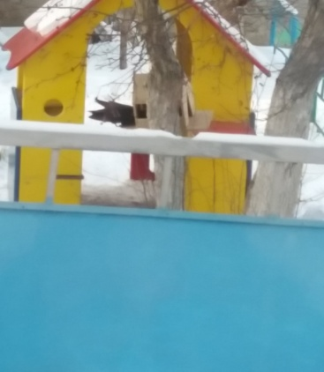
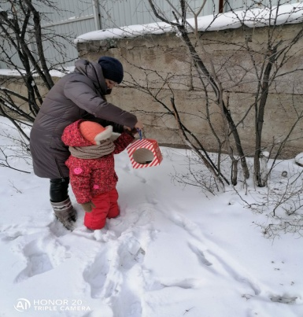
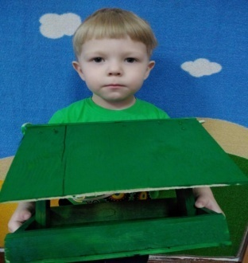
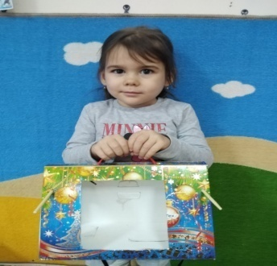
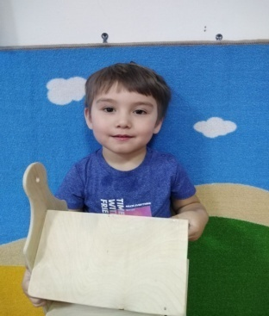
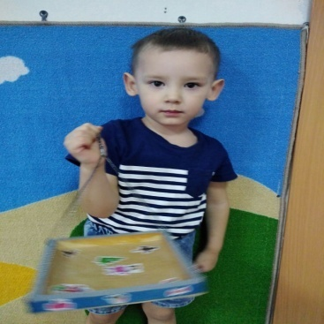
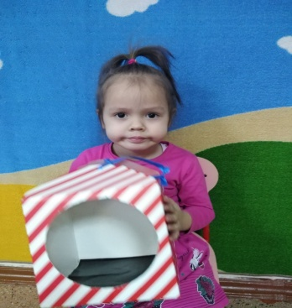
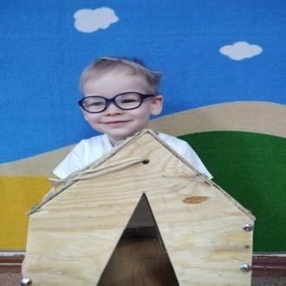
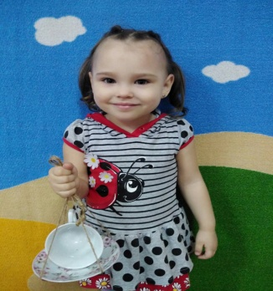
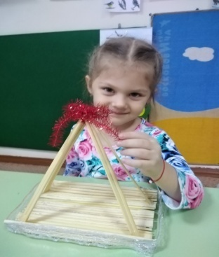
Акция «Помоги птицам зимой»
В настоящее время в экологической опасности находится практически вся окружающая нас природа, и птицы не исключение. Птицы – наши верные помощники , защитники лесов, полей, садов и огородов.
В рамках экологической акции «Помоги птицам зимой» мы провели интересную и позновательно-исследовательскую деятельность:
Во время прогулок наблюдали за птицами, прилетающими на участок.
Чтобы помочь птицам обзавестись новым жильем родители вместе с детьми сделали и повесили на участке кормушки.

Slide 3
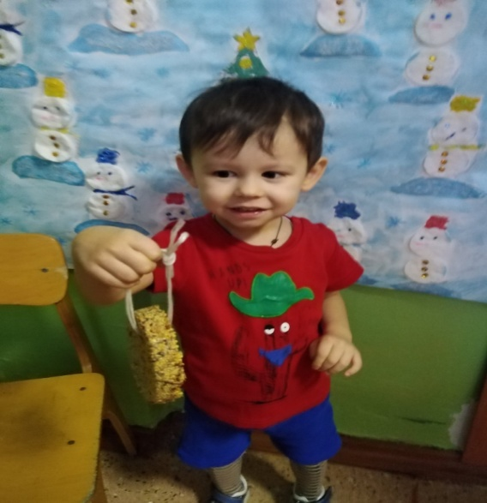
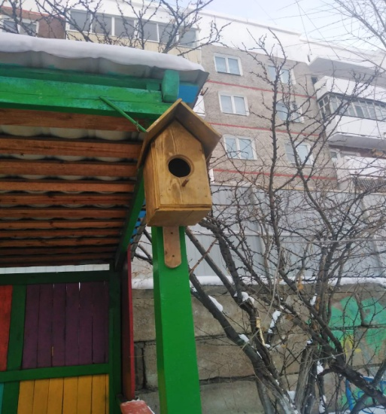
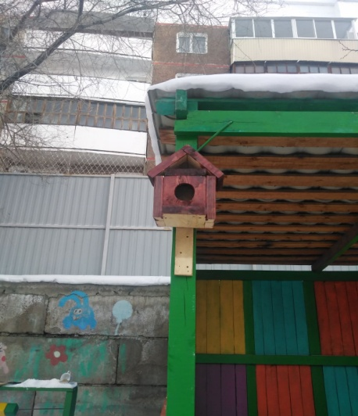
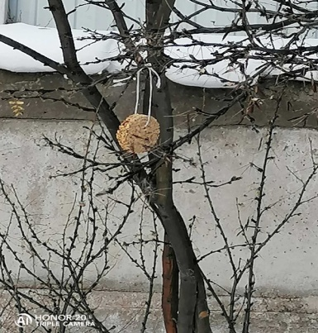
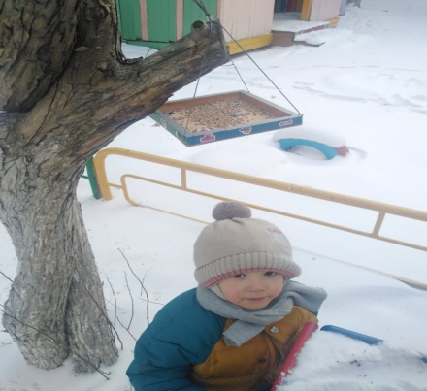
Наши замечательные родители не только сделали кормушки, но так же решили создать уютные дома для пернатых, с замечательным и очень вкусным кормом!

Slide 4
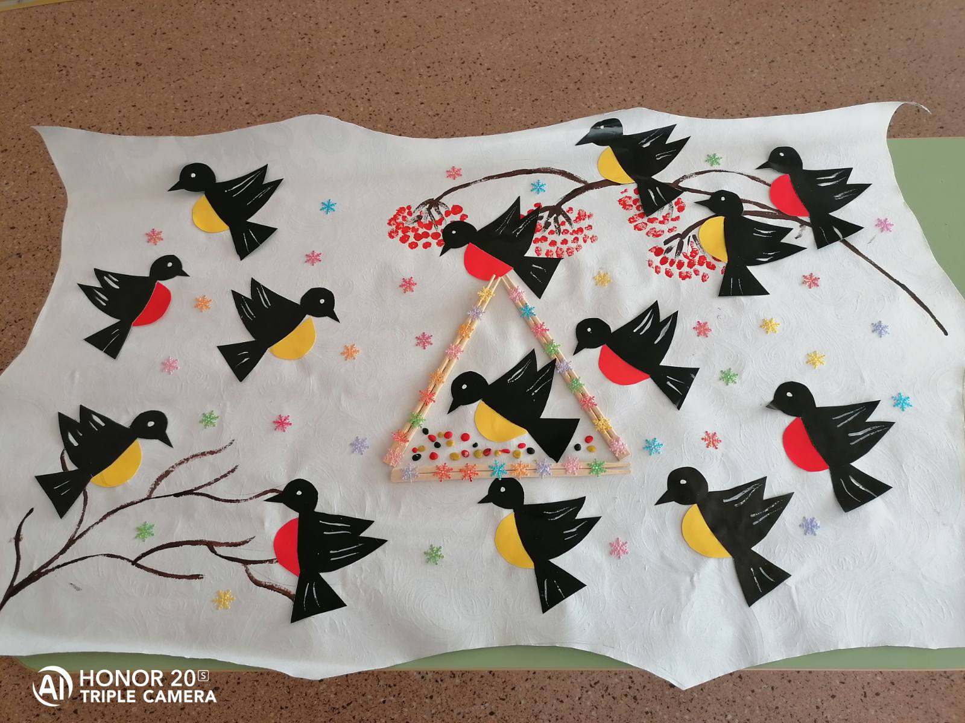
Коллективная поделка «Птичье кафе»
Влияние родной природы каждый из нас в большей или меньшей степени испытал на себе, и знает, что она является источником первых конкретных знаний и тех радостных переживаний, который часто запоминаются на всю жизнь.
К концу зимы птицам всё труднее добыть себе корм, потому что его всё меньше остаётся в природе. А до лета ещё далеко. Для того чтобы птицы пережили зимние стужи и метели и радовали нас весной и летом, так необходимо вести подкормку.
Данной аппликацией которую дети сами назвали «Птичье кафе» , хотели показать, что каждая птица нуждается в еде, тем самым придумана данная работа. Коллективные поделки и аппликации объединяют детей в единое целое и закаляют дружеские отношения.

Slide 5
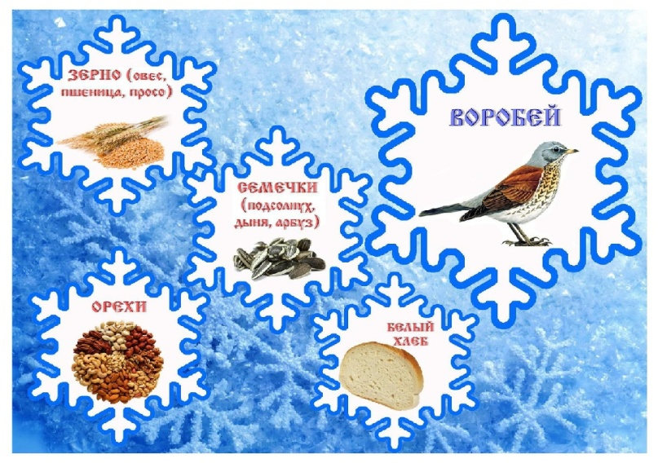
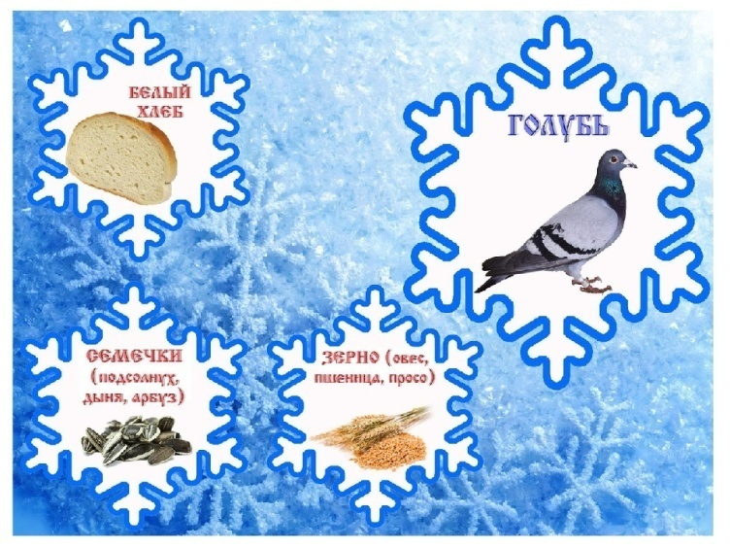
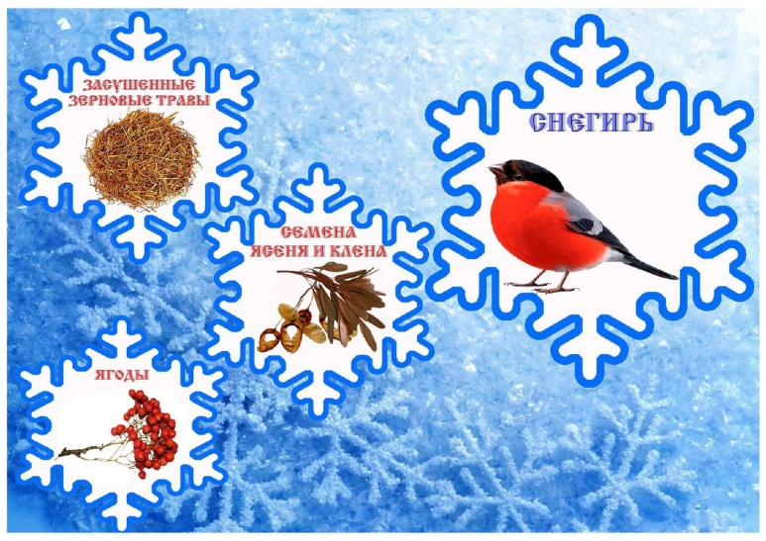

Slide 6
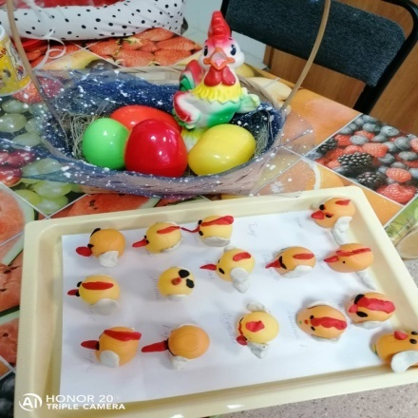
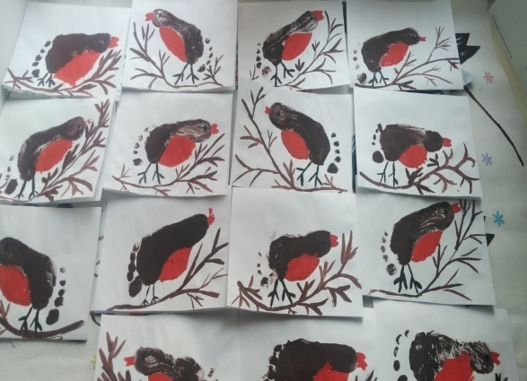
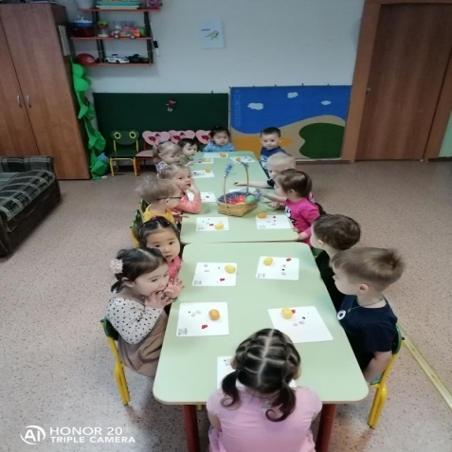
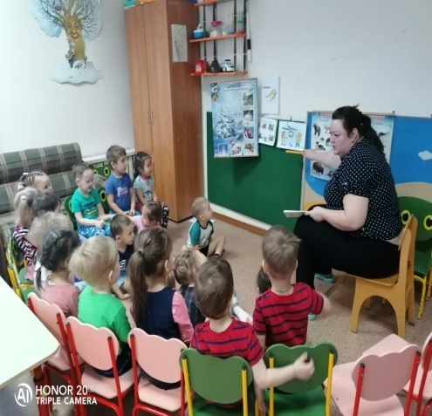
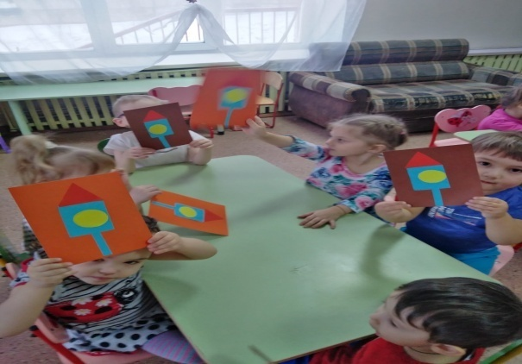
Села птичка на окошко, Посиди у нас немножко, Посиди, не улетай! Улетела птичка «Ай»!
Этим замечательным проектом, мы хотели воспитать интерес у детей к нашим пернатым соседям, желание узнавать новые факты их жизни, заботиться о них, радоваться о сознания того, что , делясь крошками хлеба, можно спасти птиц зимой от гибели. Дать детям элементарные знания о птицах и о том, как они живут. Расширить кругозор и обогащать словарный запас детей, развивать связную речь. Учиться отвечать на вопросы словом и пробовать составлять предложения. Закрепить и разработать навыки пальчикового рисования, лепки.

Slide 7
Познавательный блок

Slide 8
Раскраска «Накорми птиц»

Slide 9
Глубокую благодарность выражаем нашим детям и их родителям!
Антонову Грише
Батуевой Айлане
Бутылиной Полине
Васильеву Артёму
Гончаровой Маше
Коржевскому Тимуру
Меженину Родиону
Николаевой Мирославе
Покацкому Максиму
Помулеву Ване
Сенотрусову Максиму
Слепневу Савелию
Слепневу Степану
Суровцевой Ярославе
Фатькиной Полине
Хандажаповой Карине
Шарову Кириллу
Шеховцову Тимофею
29.01.2021 год

